Slide 1
Бужак Андрій
BACK IN TIME ←←←

Slide 2
Зміст
- Перша програма
- Перша лабораторна
- Електронна база бібліотеки студентів
- Електронні таблиці
- Електронні презентації

Slide 3
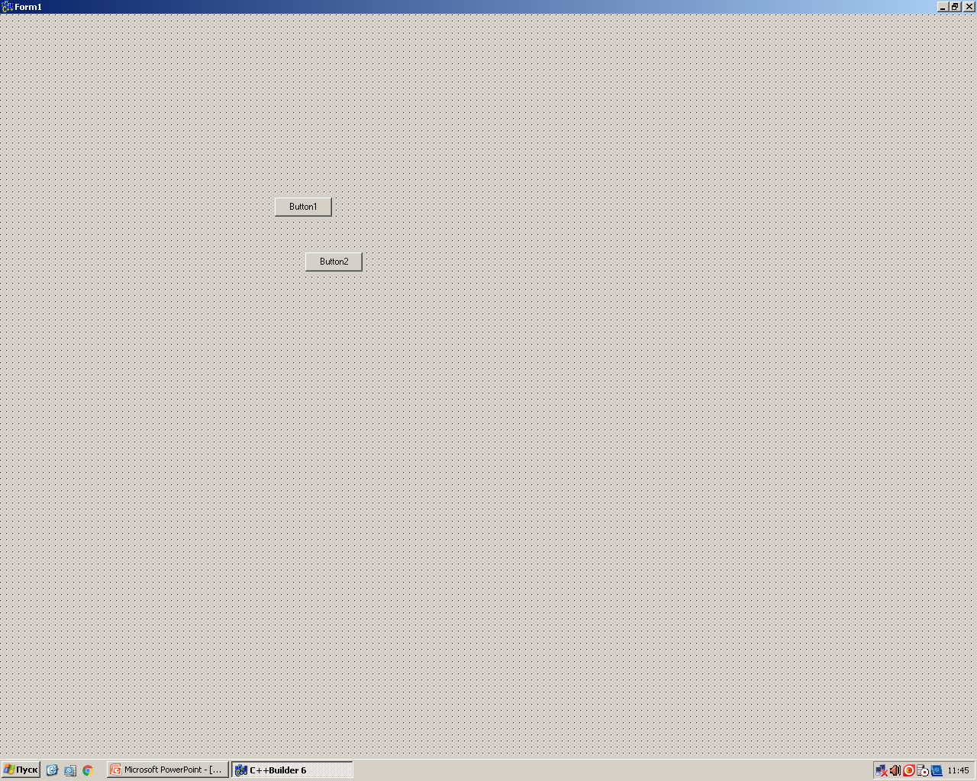

Slide 4
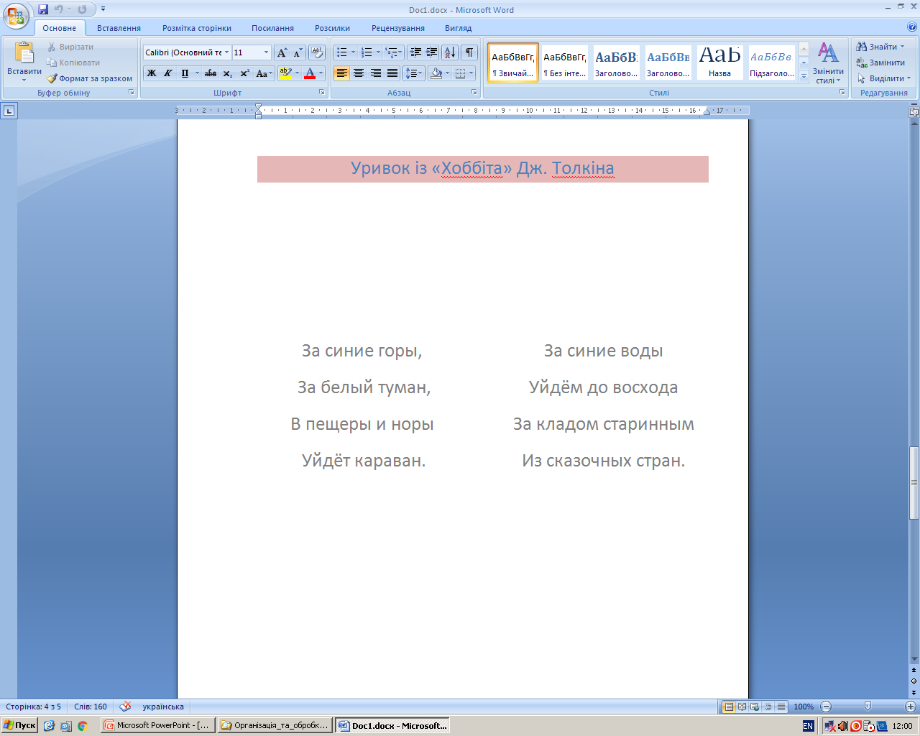
сТіх прО втіКАчів з паР

Slide 5
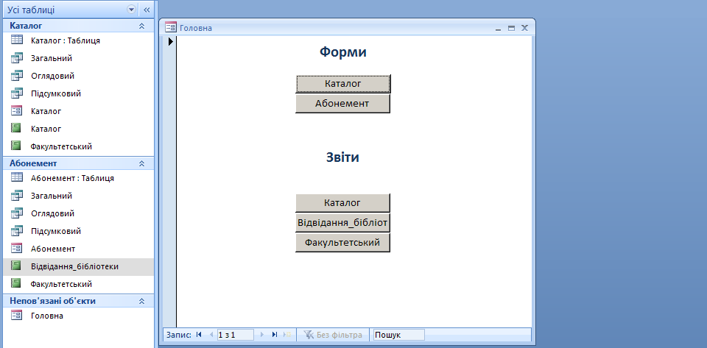
Електронна база бібліотеки студентів

Slide 6
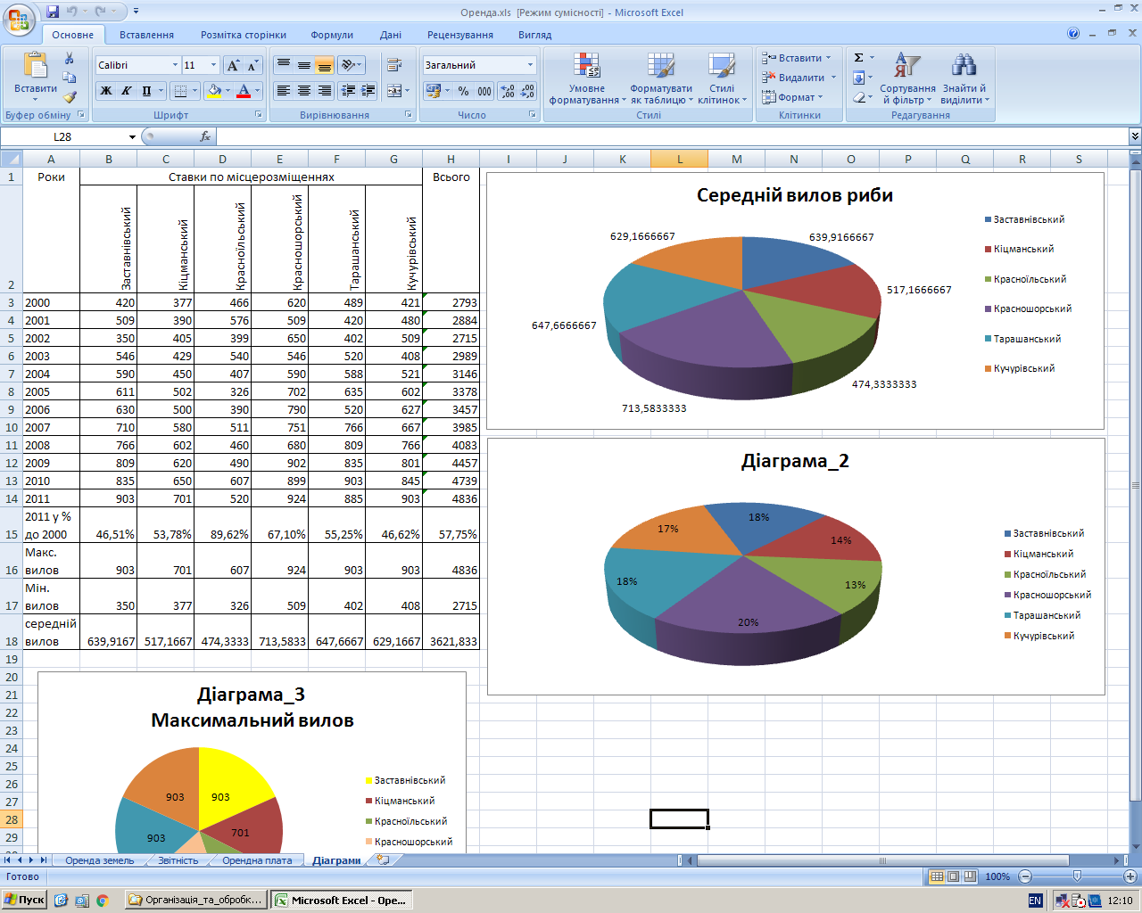
Дві з половиною незрозумілі діаграми

Slide 7
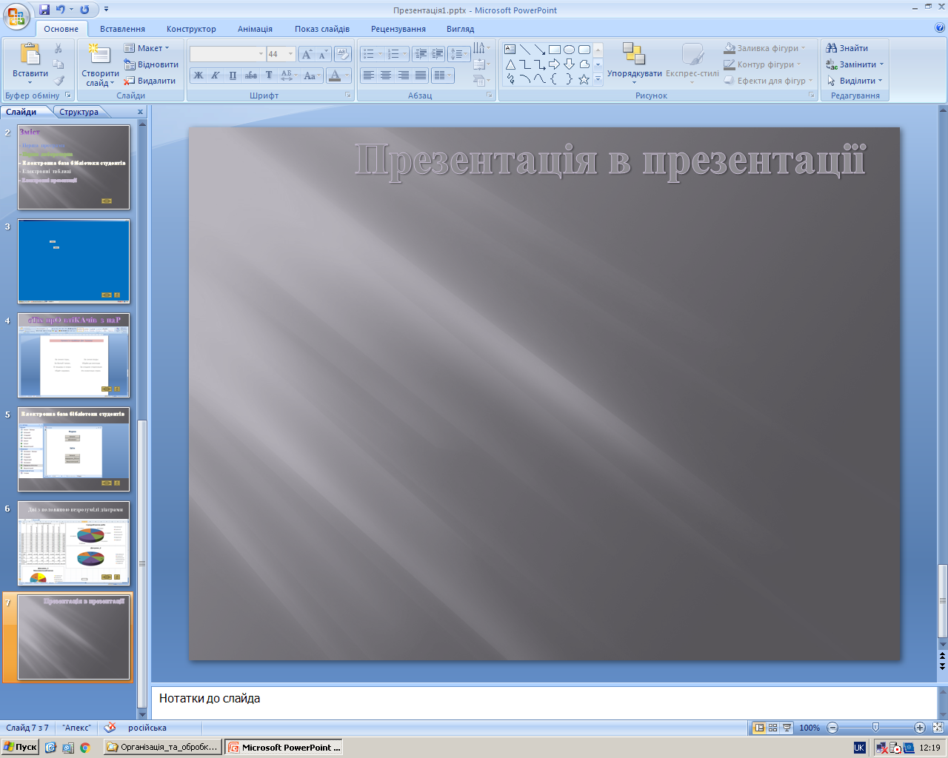










n
(Презентація в презентації)

